Slide 1
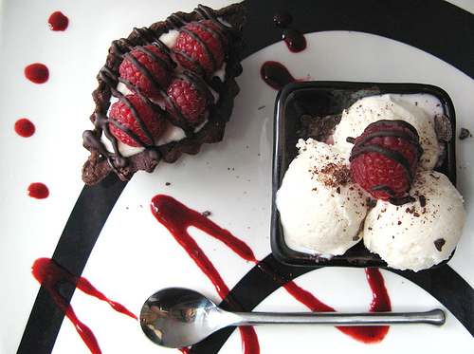
Технологический процесс приготовления сладких блюд и напитков
Государственное бюджетное профессиональное образовательное учреждение «Кулебакский металлургический колледж»

Slide 2
Значение сладких блюд в питании.
Сладкие блюда содержат значительное количество сахара, который очень легко усваивается организмом человека. Многие из сладких блюд высококалорийны. Блюда, приготовленные из плодов и ягод, отличаются высокой витаминной активностью. Кроме того, сладкие блюда обладают приятным вкусом, ароматом, нежной консистенцией, имеют красивую окраску и благоприятно влияют на процесс пищеварения.

Slide 3
Холодные сладкие блюда
Сладкие блюда и напитки - традиционное дополнение любого меню. Ими непременно заканчиваются обеды, они являются украшением и завершением праздничного стола. Они приятны на вкус, очень питательны, вызывают чувство насыщения, способствуют улучшения пищеварения.

Slide 4
Сырьё:
В состав сладких блюд входят такие продукты, как сливки, молоко, яйца, сахар, крупы, мука, масло, ягоды, фрукты, какао, кофе, различные вкусовые, ароматические и желирующие вещества.

Slide 5
Холодные сладкие блюда
1) свежие фрукты и ягоды;
2) фрукты в сиропе с вином и компоты;
3) желированные сладкие блюда;
4) замороженные сладкие блюда
Температура подачи: 8-10 С

Slide 6
Кисели и компоты готовят из свежих, быстрозамороженных, сушеных, стерилизованных плодов и ягод.
Желе и муссы приготовляют в основном из тех же продуктов, что и кисели. А также используют желатин или манную крупу.
Для приготовления крема необходимы взбитые сливки не менее 30% жирности или взбитая сметана, а также растворенный желатин.
Суфле в отличие от многих других сладких блюд, как правило, подается в горячем виде сразу же после выпечки.

Slide 7
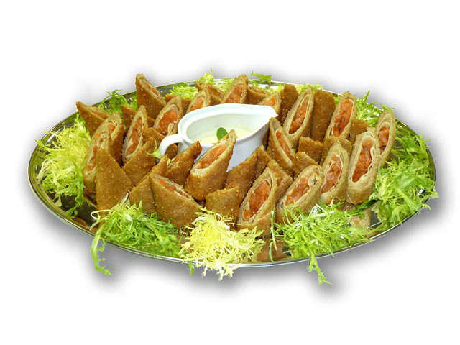
Горячие сладкие блюда
пудинги
суфле
блинчики
Температура подачи: 65-70 С

Slide 8
К легкоусвояемым сладким блюдам относятся всевозможные пудинги, отличающиеся нежной, пышной консистенцией, запеканки, шарлотки, свежие, вареные или запеченные фрукты под сладким соусом.
Стало привычным включать в меню праздничного обеда мороженое - исключительно приятный на вкус и внешне привлекательный продукт. Оно может быть составной частью таких прохладительных напитков, как кофе-гляссе или айс-крим.

Slide 9
Горячие напитки
Напитком номер один во всем мире считается чай. Этот тонизирующий напиток благоприятно действует на организм человека.
Другой популярный напиток - кофе, который обладает специфическим ароматом и вкусом, оказывает стимулирующее действие на организм.

Slide 10
Компот из свежих фруктов.
Яблоки и груши освобождают при помощи металлической выемки от семенного гнезда, очищают от кожицы, нарезают дольками. В приготовленный горячий сахарный сироп кладут нарезанные фрукты и держат их там до тех пор, пока они не станут мягкими. Очищенные от кожицы арбуз и дыню нарезают ломтиками. Персики, абрикосы и сливы промывают и нарезают дольками. Виноград промывают. Фрукты красиво укладывают в посуду и заливают охлажденным сиропом.

Slide 11
Желированные сладкие блюда
Для приготовления желе используют свежие фрукты и ягоды, а также натуральные соки, сиропы. В состав желе входят сахар и желатин. Желатин предварительно замачивают в течение часа в десятикратном количестве холодной воды. Приготовляют сахарный сироп, в который вводят размоченный желатин, размешивают и доводят до кипения. В желе вливают сок ягод или фруктов; для улучшения вкуса добавляют лимонную кислоту, виноградное вино или коньяк.

Slide 12
Пудинг сухарный.
Пудинг приготовляют из простых или сдобных сухарей. Сухари нарезают кубиками и заливают теплым молоком (10-15% молока к весу сухарей). Когда сухари набухнут, кладут изюм, ванилин, гвоздику, яичный льезон и взбитые в пену яичные белки. Яичный льезон представляет собой смесь яичных желтков, растертых с сахаром и разведенных горячим молоком (на 1 л молока берут 100 г сахара, 4 яйца, порошок ванилина). Все хорошо перемешивают (масса должна быть густой) и перекладывают в противни или формы, смазанные холодным сливочным маслом. Массу посыпают сухарями и запекают. При отпуске пудинг вынимают из формы так, чтобы нижняя сторона его оказалась наверху.

Slide 13
Блинчики с вареньем.
Тесто для блинчиков приготовляют на молоке, с добавлением муки, яиц, сахара. Выпекают блинчики, наливая топкий слой теста на смазанную кусочком шпика чугунную сковородку. Выпеченные блинчики складывают на доску жареной стороной вверх. На поджаренную сторону блинчика кладут варенье, придают форму конверта и обжаривают с двух сторон на сливочном масле. Отпускают по два-три блинчика на порцию и посыпают сахарной пудрой.

Slide 14
Требования к качеству сладких блюд, условия и сроки их хранения
Кисели имеют однородную консистенцию, по густоте напоминают сметану или сливки. Поверхность их должна быть без пленки. Вкус киселей - сладкий; привкус, запах, цвет соответствуют тем фруктам и ягодам, из которых они приготовлены. Кисели из отваров, соков, сиропов - прозрачны, из молока и фруктово-ягодного пюре - мутные

Slide 15
Желе имеет однородную, студнеобразную, слегка упругую консистенцию. Форма желе - квадратная, с волнистыми краями или соответствующей формочки. Вкус - сладкий с привкусом и ароматом используемых продуктов.
Мусс имеет нежную, слегка упругую, мелкопористую консистенцию. Форма изделия - квадратная или треугольная, с волнистыми краями. Вкус - сладкий с кисловатым привкусом. Цвет - белый, кремовый, розоватый; зависит от используемых продуктов

Slide 16
Компоты состоят из сиропа и фруктов. Сироп - прозрачный, от желтоватого до светло-коричневого цвета. Фрукты и ягоды (целые или нарезанные) не переварены, сохранили свою форму. Вкус компотов - сладкий с кисловатым привкусом, запахом фруктов и ягод, из которых они приготовлены.

Slide 17
Хранение
Холодные сладкие блюда хранят в неокисляющейся посуде до 24 ч при температуре 0 - 14° С.Горячие сладкие блюда хранят до подачи в жарочном шкафу при температуре 55 - 60° С или на водяном мармите.Заваренный чай хранят не более 1 ч.Отжатые из фруктов и ягод или вскрытые консервированные соки хранят в фарфоровой или эмалированной посуде от 2 до 4 ч.

Slide 18
Организация рабочего места
Горячие цехи организуются на предприятиях, выполняющих полный цикл производства, Горячий цех является основным цехом предприятия общественного питания, в котором завершается технологический процесс приготовления пищи: осуществляется тепловая обработка продуктов и полуфабрикатов, варка бульона, приготовление супов, соусов, гарниров, вторых блюд, а также производится тепловая обработка продуктов для холодных и сладких блюд.

Slide 19
Инструменты и оборудование
Оборудование для горячего цеха подбирают по нормам оснащения торгово-технологическим и холодильным оборудованием в соответствии с типом и количеством посадочных мест в предприятии, режимом его работы, максимальной загрузкой торгового зала в часы пик, а также формам обслуживания.

Slide 20
Техника безопасности
Согласно инструкции по технике безопасности все оборудование, работающее на электрическом токе, должно быть заземлено, т. е. металлические части оборудования соединяются с заземлителями, проложенными в земле. Благодаря этому при включении человека в цепь через его тело проходит ток, не представляющий опасности для жизни. Перед рубильниками и машинами должны быть резиновые коврики и таблички: «Высокое напряжение – опасно для жизни».

Slide 21
Опасность поражения током увеличивается при повышенной температуре в помещении, во влажном и сыром воздухе. Безопасность работы на механическом оборудовании зависит от конструкции машин, наличия ограждений, сигнализации и блокирующих устройств. Перед пуском машины необходимо убедиться, что в рабочей камере и около движущихся частей машины нет посторонних предметов, привести в порядок рабочее место и спецодежду, проверить наличие ограждений движущихся частей машины.

